Slide 1
Функциональная грамотность и глобальная конкурентоспособность России по качеству общего образования

Slide 2
Нет ничего практичнее хорошей теории.
Роберт Кирхгоф

Slide 3
Универсальные компетентности (способствовать действовать) и «новая» грамотность
Компетентность мышления(познания)
Компетентность взаимодействия с другими (социальная)
Компетентность взаимодействия с собой
БАЗОВАЯ ИНСТРУМЕНТАЛЬНАЯ ГРАМОТНОСТЬ:
Читательская
Математическая
Вычислительная и алгоритмическая
БАЗОВЫЕ СПЕЦИАЛЬНЫЕ ЗНАНИЯ И УМЕНИЯ

Slide 4
Академик А. А. Леонтьев:
Функционально грамотный человек — это человек, который способен использовать все постоянно приобретаемые в течение жизни знания, умения и навыки для решения максимально широкого диапазона жизненных задач в различных сферах человеческой деятельности, общения и социальных отношений
Образовательная система «Школа 2100». Педагогика здравого смысла / под ред. А. А. Леонтьева. М.: Баласс, 2003. С. 35.

Slide 5
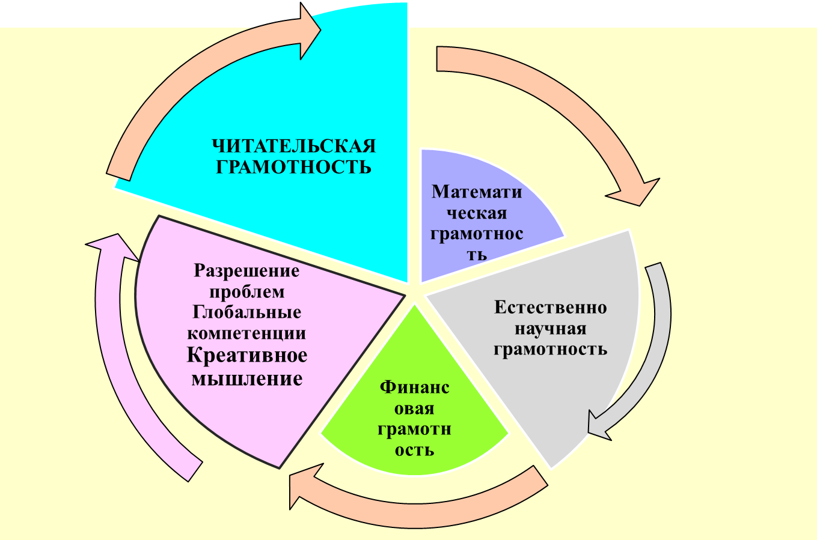
ИНФОРМАЦИОННАЯ
ФИНАНСОВАЯ
БЫТОВАЯ

Slide 6
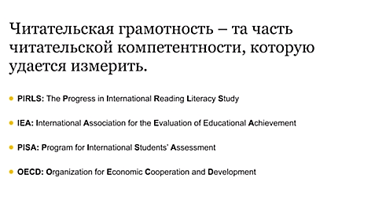

Slide 7
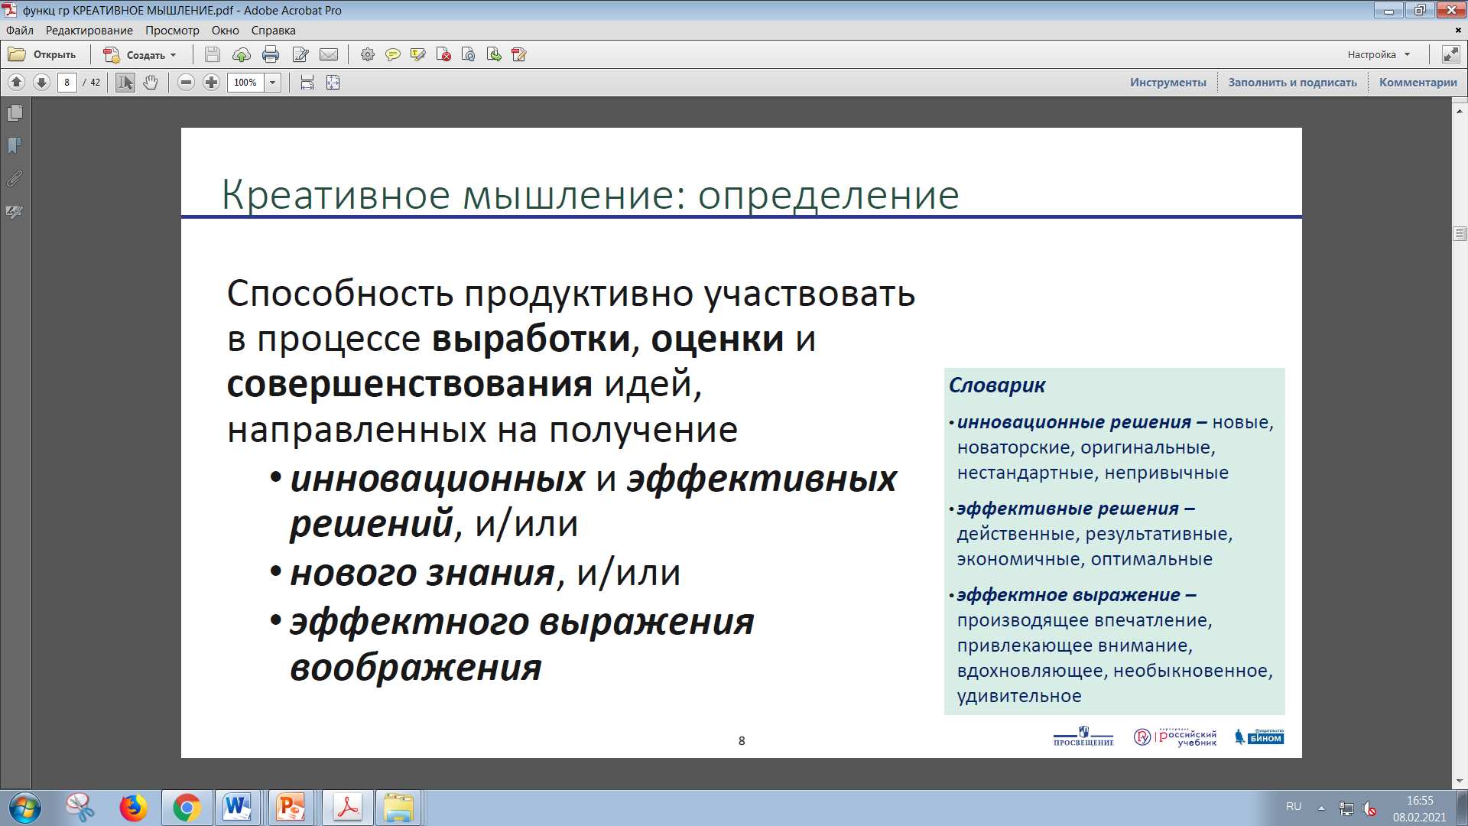
Креативное мышление

Slide 8




Slide 9
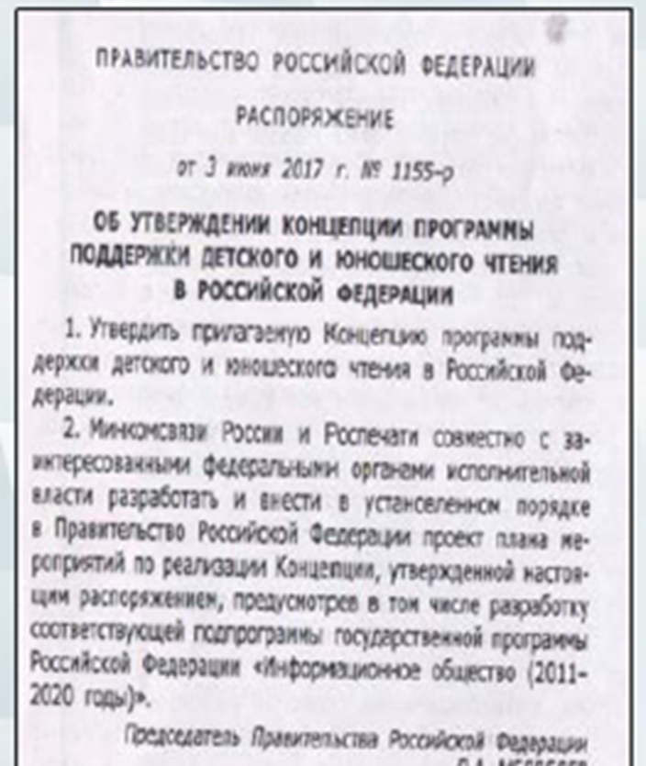
Концепция программы поддержки детского и юношеского чтения в Российской Федерации [Электронный ресурс]: распоряжение Правительства Российской Федерации от 3 июня 2017 г. № 1155-р . - URL : http://docs.cntd.ru/document/436739637
Настоящая Концепция представляет собой систему взглядов на основные проблемы в сфере детского и юношеского чтения, а также базовые принципы, цели, задачи, основные направления формирования программы поддержки детского и юношеского чтения в Российской Федерации и этапы реализации программы.
Приобщение детей к чтению и к письменной культуре есть необходимое условие формирования нового поколения российских граждан, которому предстоит на высоком интеллектуальном уровне ответить на вызовы современности, обеспечить устойчивое развитие страны в ситуации усиливающейся глобальной конкуренции в экономике, политике, образовании, науке, искусстве и в других сферах.
Поддержку и развитие детского и юношеского чтения необходимо рассматривать как приоритетное направление в культурной и образовательной политике государства, имеющее важнейшее значение для будущего страны.

Slide 10
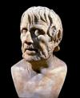
НОВИЗНА проблемы для
российской и советской школы?
Мы учимся,
увы, для
школы, а не
для жизни.
Сенека
(4 г. до н.э. — 65 г. н. э.)
“формализмом знаний”
сегодня –
“ситуационностью знаний”
Notes:
10

Slide 11

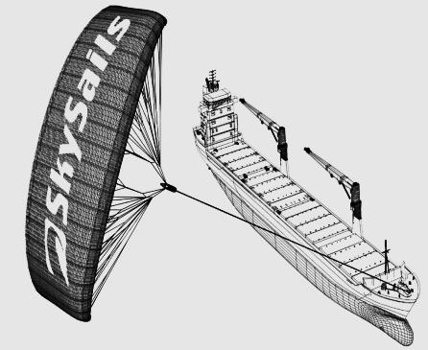
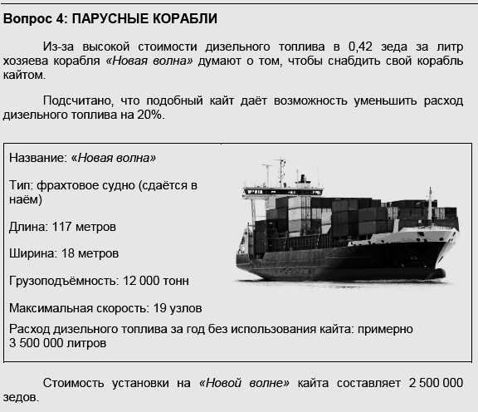
Ситуационность знаний: пример
со сложной составной структурой
PISA, 15-летние
ПАРУСНЫЕ КОРАБЛИ
Девяносто пять процентов товаров в мире перевозят по морю примерно 50 000 танкеров, грузовых кораблей и контейнеровозов. Большинство этих кораблей используют дизельное топливо.
Инженеры планируют разработать поддержку кораблей, используя силу ветра. Их предложение заключается в прикреплении к кораблям кайтов (парящих в воздухе парусов) и использовании силы ветра, чтобы умень-шить расход дизельного топлива и его влияние на окружающую среду.
Вопрос 4. ПАРУСНЫЕ КОРАБЛИ
Из-за высокой стоимости дизельного топлива в 0,42 зеда за литр хозяева корабля «Новая волна» думают о том, чтобы снабдить свой корабль кайтом.
Подсчитано, что подобный кайт даёт возможность уменьшить расход дизельного топлива на 20%.
с простой структурой
За год двигатель на корабле потребляет 3500000 л топлива, 1 литр топлива стоит 0,42 р.
Установка паруса на корабле стоит 2500000 р. Парус эконо-мит 20% топлива.
Через сколько лет экономия топлива покроет стоимость установки паруса?
Стоимость установки кайта на «Новой волне» составляет 2 500 000 зедов.
Через сколько примерно лет экономия на дизельном топ-ливе покроет стоимость уста-новки кайта?
Приведите вычисления, подтверждающие ваш ответ.
Россия, 5-6 кл.: ≈50%
Россия: 16%
Среднее по ОЭСР: 15%
Лучший: 47%
Notes:
Максимальный резуль-
тат: 47%

Slide 12
Читательская грамотность:
концептуальная рамка
Читательская грамотность – это способность человека понимать, использовать, оценивать тексты, размышлять о них и заниматься чтением для того, чтобы достигать своих целей, расширять свои знания и возможности, участвовать в социальной жизни
Тип текста:
сплошной
несплошной
составной
Ситуация:
цели чтения:
личные
социальные
практические
образовательные
Оценка
читательской
грамотности
в PISA
Компетентности:
находить и извлекать
информацию
осмысливать и оце-
нивать информацию
интерпретировать
информацию

Slide 13
Международные
рейтинги качества общего образования?
Процедуры оценки качества образования в международных рейтингах опираются на данные исследований PIRLS, TIMSS и PISA
PIRLS –
Progress in International Reading Literacy Study, 4 класс, один раз в 5 лет
ОСВОЕНИЕ ОСНОВ ЧТЕНИЯ С ЦЕЛЬЮ
приобретения читательского литературного опыта
освоения и использования информации
ОСВОЕНИЕ ОСНОВ МАТЕМАТИКИ И ЕСТЕСТВЕННО-НАУЧНЫХ ПРЕДМЕТОВ:
всех общеобразовательных курсов (4, 8 классы)
углублённых курсов математики и физики (11 класс)
TIMSS –
Trends in Mathematics and Science Study, 4, 8 и 11 классы, один раз в 4 года
PISA –
Programme for International Student Assessment, 15-летние школьники, 9 и 10 классы
один раз в 3 года
СФОРМИРОВАННОСТЬ ФУНКЦИОНАЛЬНОЙ ГРАМОТНОСТИ:
читательской
математической
естественнонаучной
финансовой
СФОРМИРОВАННОСТЬ НАВЫКОВ РАЗРЕШЕНИЯ ПРОБЛЕМ, КРЕАТИВНОГО МЫШЛЕНИЯ
Notes:
В исследованиях PIRLS и TIMSS оценивается общеобразовательная подготовка, успехи в обучении
В исследовании PISA речь идёт преимущественно о функциональной грамотности и навыках разрешения проблем, иными словами об ответе на вопрос: «Обладают ли учащиеся 15-летнего возраста, получившие обязательное общее образование, знаниями и умениями, необходимыми им для полноценного функционирования в современном обществе, т.е. для решения широкого диапазона задач в различных сферах человеческой деятельности, общения и социальных отношений?».
Каковы же на сегодня успехи России в этих исследованиях?

Slide 14
Почему PISA?
Основной вопрос исследования PISA
Обладают ли учащиеся 15-летнего возраста, получившие обязательное общее образование, знаниями и умениями, необходимыми им для полноценного функционирования в современном обществе, т.е. для решения широкого диапазона задач в различных сферах человеческой деятельности, общения и социальных отношений?
Анализ результатов PISA помог уточнить природу явления
Учёт эффекта «ситуационности знаний» требует включения в учебный процесс заданий, сформулированных во внеучебном контексте, без указания (явного или неявного) на способ действий

Slide 15


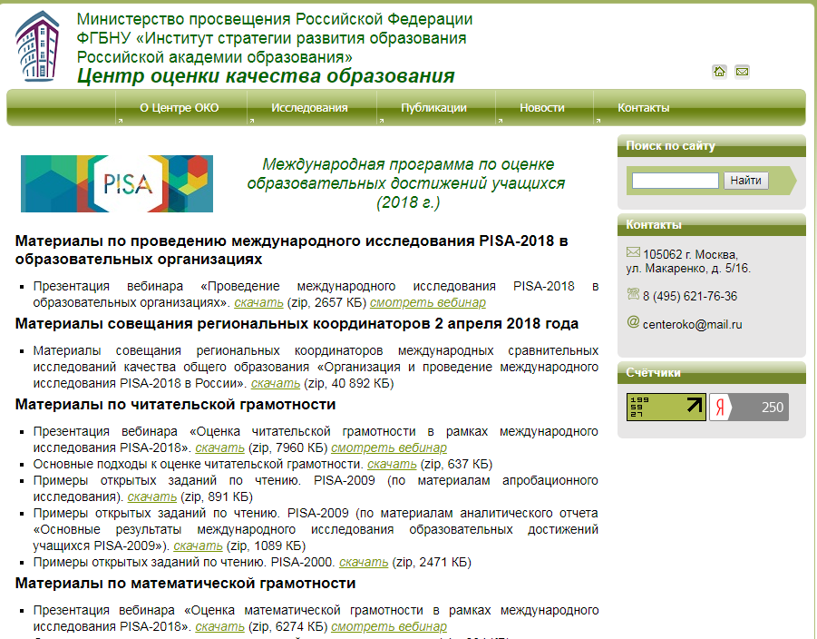

ИТОГОВОЕ СОБЕСЕДОВАНИЕ
ЗАДАНИЕ 2
ЕГЭ
ЗАДАНИЕ 27
Диалог с автором

Slide 16

Что оценивается в исследованиях PIRLS?
ДВА вида чтения:
С целью приобретения читательского литературного опыта, круг чтения;
С целью использования информации в учебе и повседневной жизни.
ЧЕТЫРЕ группы читательских умений:
Нахождение информации, заданной в явном виде;
Формулирование выводов;
Интерпретация и обобщение иноформации;
Анализ и оценка содержания, языковых особенностей и структуры текста.

Slide 17
Читательская грамотность (PISA)
Способность человека понимать и использовать письменные тексты, размышлять о них
Заниматься чтением для того, чтобы получать удовольствие, достигать своих целей, расширять свои знания, участвовать в социальной жизни

Slide 18
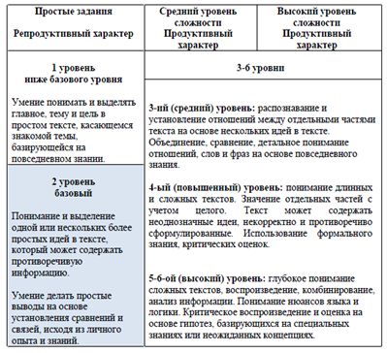

Slide 19
Уровни читательской грамотности
5-6 ПОТЕНЦИАЛ НАЦИИ
4 способны с помощью тексов изучать новый предмет, в т.ч. самостоятельно
3способны с помощью текстов ориентироваться в житейских ситуациях
2 минимальное, пороговое значение – условие успешного функционирования современного взрослого человека в обыденной жизни.
1

Slide 20
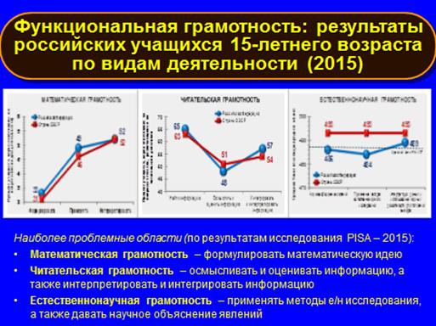

Slide 21
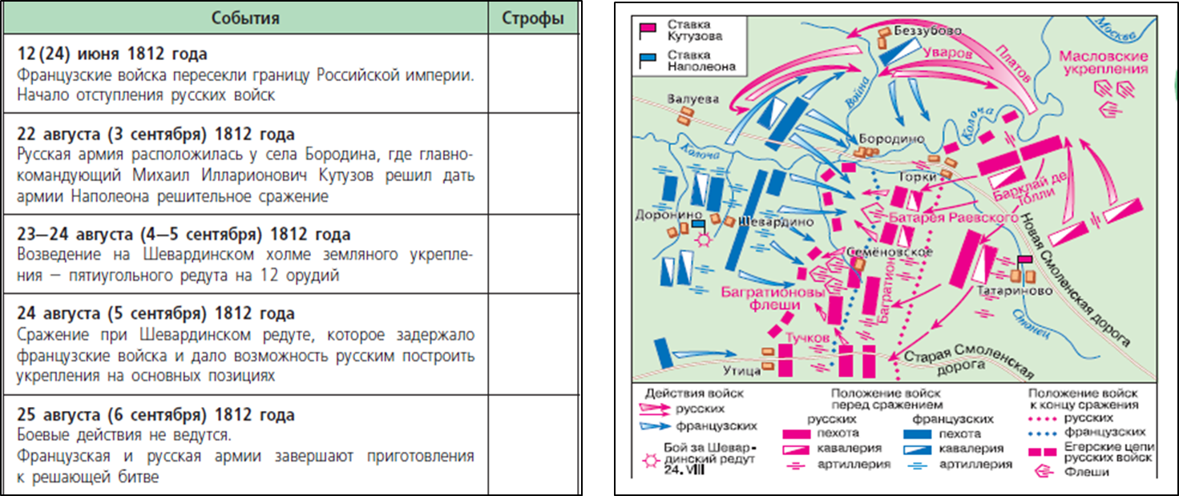
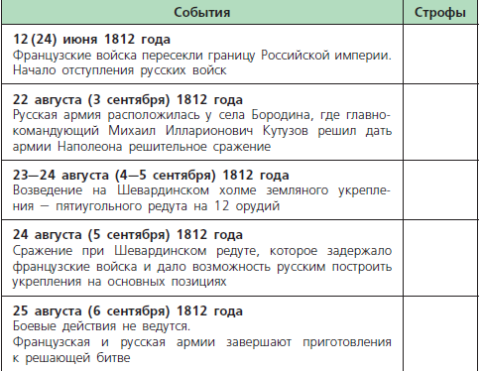
Задание № 2. Рассмотрите карту Бородинского сражения, размещённую выше и ответьте на вопрос: В каком месте во время битвы мог находиться главный герой стихотворения М. Ю. Лермонтова «Бородино»? Аргументируйте свой ответ.
Задание № 1. Соотнесите строфы стихотворения М. Ю. Лермонтова «Бородино» с реальной исторической хронологией, реконструируйте события Бородинского сражения
ИТОГОВОЕ СОБЕСЕДОВАНИЕ
ЗАДАНИЕ 2
ЕГЭ
ЗАДАНИЕ 27
Диалог с автором

Slide 22
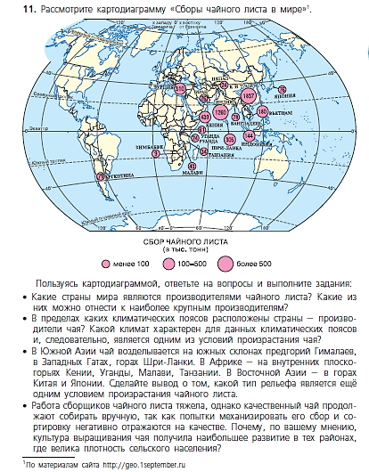

Slide 23
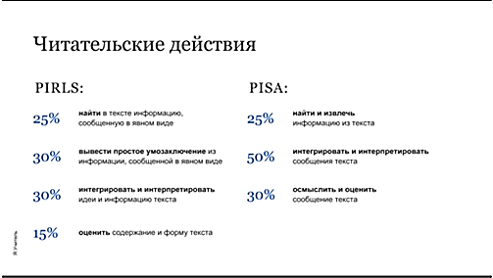

Slide 24
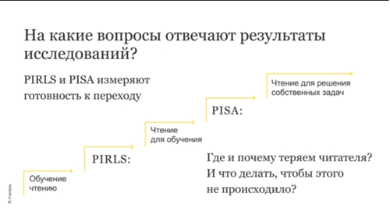

Slide 25
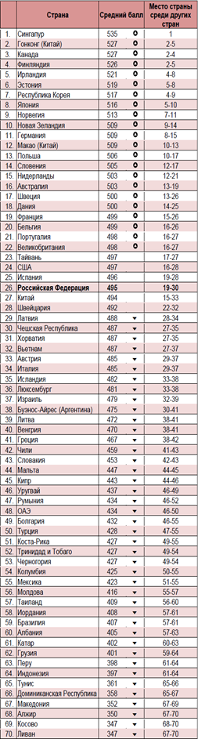
Результаты исследования будут опубликованы в декабре 2019 года.
Результат исследования
16 стран, средний балл которых статистически значимо выше среднего балла России (Сингапур, Гонконг (Китай), Канада, Финляндия, Ирландия…)
ИТОГОВОЕ СОБЕСЕДОВАНИЕ
ЗАДАНИЕ 2
ЕГЭ
ЗАДАНИЕ 27
Диалог с автором
15 стран, средний балл которых не отличается от балла России
(Швеция, Дания, Франция, Бельгия, Португалия, Великобритания, Тайвань, США, Испания, Китай, Швейцария, Латвия, Чехия, Хорватия, Вьетнам)
38 стран, средний балл которых статистически
значимо ниже среднего балла России
Поставлена задача попасть в ТОП-10 стран
по качеству общего образования

Slide 26
Структура исследования PISA
(2000-2030 годы)
Читательская грамотность (шкала)
Математическая грамотность
Естественнонаучная грамотность
с 2000
Математическая грамотность (шкала)
Отдельные задания теста межпредметного характера: оценка умений разрешения проблем и проблемных ситуаций
с 2003
Естественнонаучная грамотность (шкала)
с 2006
Финансовая грамотность
Интерактивная версия: оценка навыков креативного разрешения проблем
с 2012
Интерактивная версия: оценка навыков совместного разрешения проблем
в 2015
в 2018
Глобальные компетенции

Slide 27
Математическая грамотность:
концептуальная рамка
Математическая грамотность – это способность индивидуума формулировать, применять и интерпретировать математику в разнообразных контекстах. Она включает математические рассуждения, использование математических понятий, процедур, фактов и инструментов, чтобы описать, объяснить и предсказать явления. Она помогает людям понять роль математики в мире, высказывать хорошо обоснованные суждения и принимать решения, которые должны принимать конструктивные, активные и размышляющие граждане.
РЕАЛЬНЫЙ МИР
МАТЕМАТИЧЕСКИЙ
МИР
Мир
индиви-дуума
образования и про-фессий
социума
науки
Количество (арифметика)
Изменения и зависимости (алгебра)
Пространст-во и форма (геометрия)
Неопреде-лённость и данные
Проблема
в контексте
Формулировать
Математическая
проблема
Оценивать
Рассуждать
Применять
Результаты
в контексте
Математические
результаты
Интерпретировать

Slide 28
Естественнонаучная грамотность:
концептуальная рамка
Естественнонаучная грамотность – это способность человека занимать активную гражданскую позицию по вопросам, связанным с естественными науками, и его готовность интересоваться естественнонаучными идеями.
Оценка
естественно
научной
грамотности
в PISA
Контекст:
здоровье
ресурсы
окружающая среда
опасности и риски
связь науки и тех-
нологии
Тип е/н знания:
Физические системы
Живые системы
Земля и Вселенная
Методология
Компетентности:
давать научные
объяснения
применять е/н мето-
ды исследования
интерпретировать дан-
ные, делать выводы

Slide 29


Slide 30
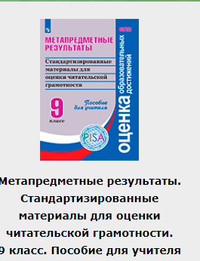


Notes:
30

Slide 31
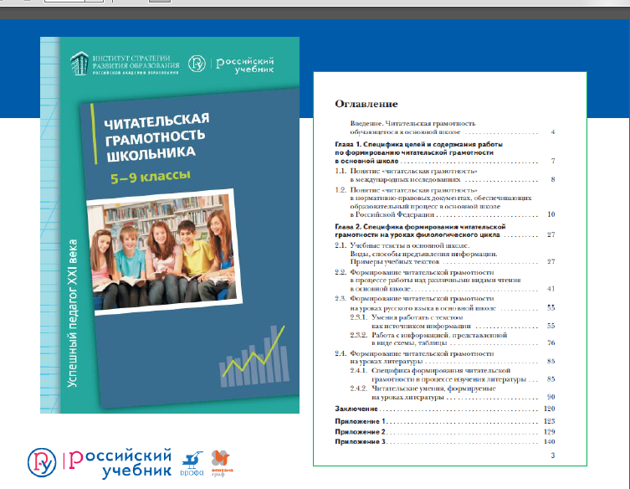

Slide 32
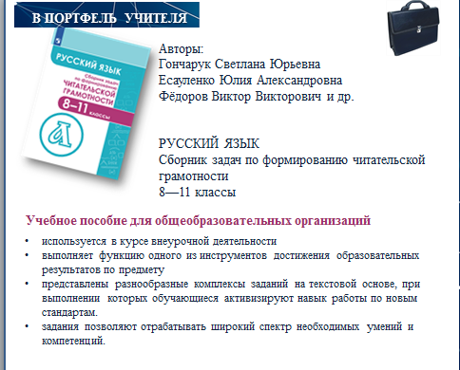

Slide 33
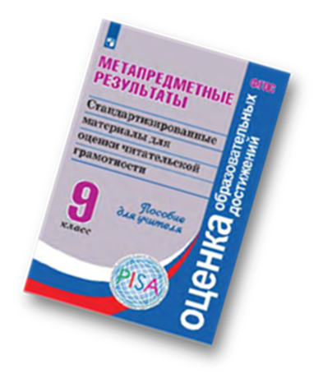
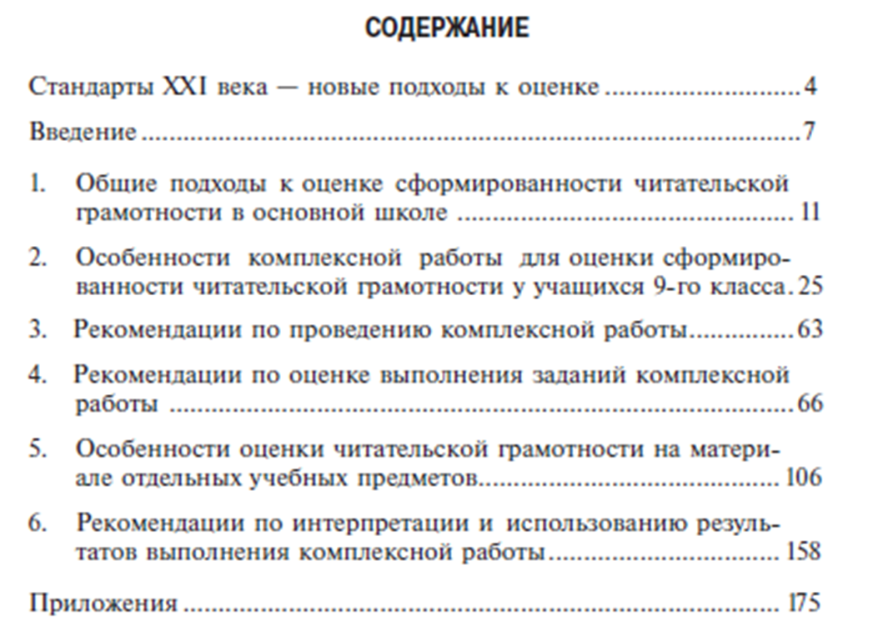

Slide 34
Структура заданий по читательской
грамотности PISA-2018: изменения
Основные компетенции | Один текст | Множественный текст
Локализация информации (25%) | Просмотр и поиск (15%) | Поиск и извлечение соответствующего текста (10%)
Понимание. Интеграция и интерпретация (45%-50%) | Выявление буквального смысла (15%) Обобщение и формулирование выводов (15%) | Обобщение и формулирование выводов (15%)
Рефлексия и оценка (25%-30%) | Оценка качества и надежности текста (10%) Размышление над содержанием и формой текста (10%) | Выявление и анализ противоречий (10%)

Slide 35
ПОДВЕДЕМ ИТОГИ
Инструментальная грамотность – способность человека использовать знаковые инструменты коммуникации (знаю, как). Она применяется во всех областях деятельности
ЧИТАТЕЛЬСКАЯ ГРАМОТНОСТЬ (как на родном, так и на иностранных языках) – это способность извлекать мысли, создавать смысловые сообщения на естественных языках, воспринимать и создавать информацию в различных текстовых и визуальных форматах, в т.ч. в цифровой среде (читательская грамотность + цифровая грамотность)

Slide 36
ЧИМБОРАСО
https://www.sutori.com/story/chimboraso-putieshiestviie-po-vikipiedii--JNkqtkggSxK1AMVoajtNv7vu

